Slide 1
স্বাগতম

Slide 2
পরিচিতি
শিক্ষক পরিচিতি
পাঠ পরিচিতি
মোঃ শামছুল আলম
বি.এ (অনার্স),এম.এ-বি.এড
সহকারী শিক্ষক
নবোদয় মাধ্যমিক বালিকা বিদ্যালয়,
শৈলকুপা, ঝিনাইদহ।
মোবাইল : ০১৭২২-৯২২৬৯১
shamsul101085@gmail.com
শ্রেণিঃ নবম ও দশম
বিষয়ঃ তথ্য ও যোগাযোগ প্রযুক্তি
অধ্যায়ঃ ৫ম
পাঠঃ
সময়ঃ ৪৫ মিনিট
তারিখ: 17-06-2022

Slide 3
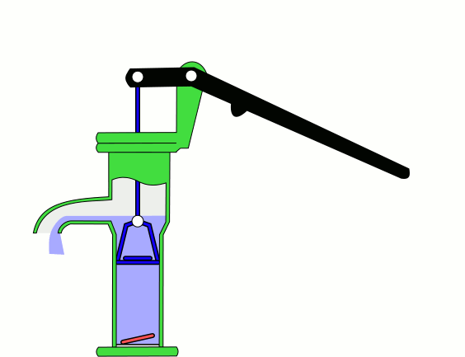
এটা কি?
টিউবওয়েল
এটা দিয়ে কোথা থেকে পানি তোলা হয়?
মাটির নিচ থেকে।
সব টিউবওয়েলের পানি কি এক জায়গা থেকে আসে?
না।
মাটির নিচে পানি কিভাবে থাকে।
স্তরে স্তরে বা বিভিন্ন লেয়ারে।

Slide 4
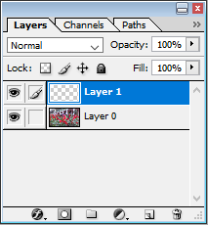
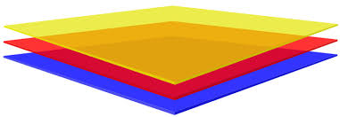
এখানে কয়টি লেয়ার?
৩ টি
এখানে কয়টি লেয়ার?
২ টি
Notes:
প্রশ্ন করে শিক্ষার্থীদের পূর্বজ্ঞান যাচাই।

Slide 5
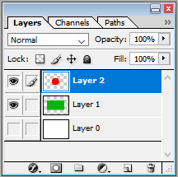
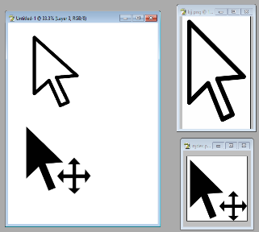
আজকের পাঠ কী ?
ফটোশপে লেয়ারের কাজ
১ম অংশ
Notes:
পাঠ ঘোষনা।

Slide 6
শিখন ফল
এই পাঠ শেষে শিক্ষার্থীরা ......
লেয়ার প্যালেটে থাম্বনেইল আইকন সনাক্ত করতে পারবে।
লেয়ারে অবজেক্ট তৈরি করতে পারবে।
টেক্সট লেয়ার তৈরি করে লিখতে পারবে ।
এক ফাইলের ছবি অন্য ফাইলে স্থানান্তরিত করতে পারবে।

Slide 7
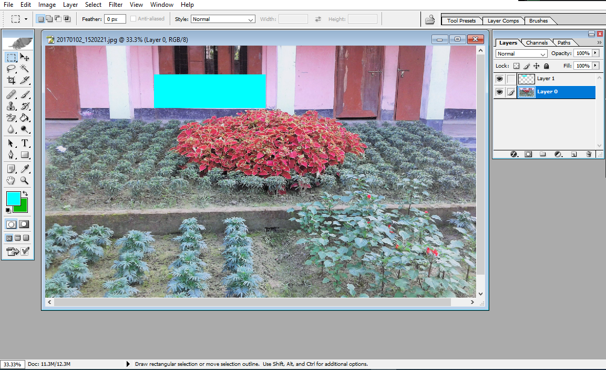
এডোবি ফটোশপের উইন্ডো বা পর্দাতে ছবি খোলা আছে।
এটি হল উইন্ডো বা পর্দাতে যে ছবি আছে তার থাম্বনেইল।
একটি ছবি
Notes:
থাম্বনেইল পরিচিতি

Slide 8
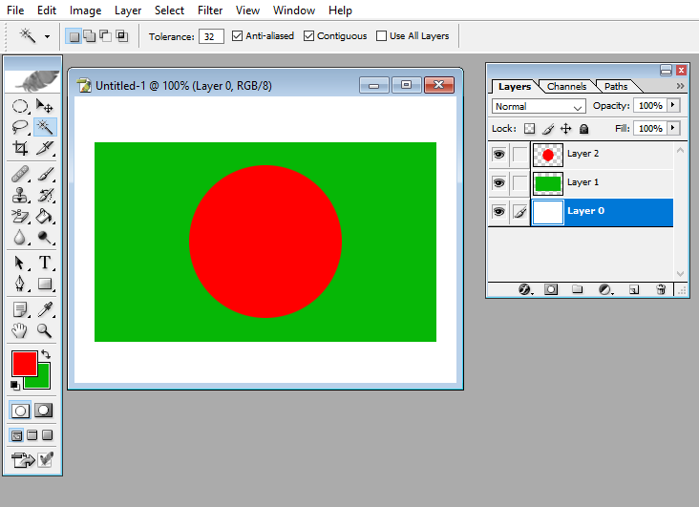
থাম্বনেইল
ছবি
থাম্বনেইল হল বড় ছবি ক্ষুদ্র সংস্করণ।
কোন লেয়ারে কোন ছবি আছে তা দেখে কাজ করা যায়।

Slide 9
এডোবি ফটোশপের উইন্ডো বা পর্দা
Rectangular Marquee Tool
সিলেক্ট করা হল।
‡jqvi c¨v‡b‡j
3 wU †jqvi Av‡Q|
Layer 1
wm‡j± Kiv nj|
মাউস Background এ ক্লিক করে ড্র্যাগ করলে একটি চতুর্ভুজ সিলেকশন তৈরি হবে।

Slide 10
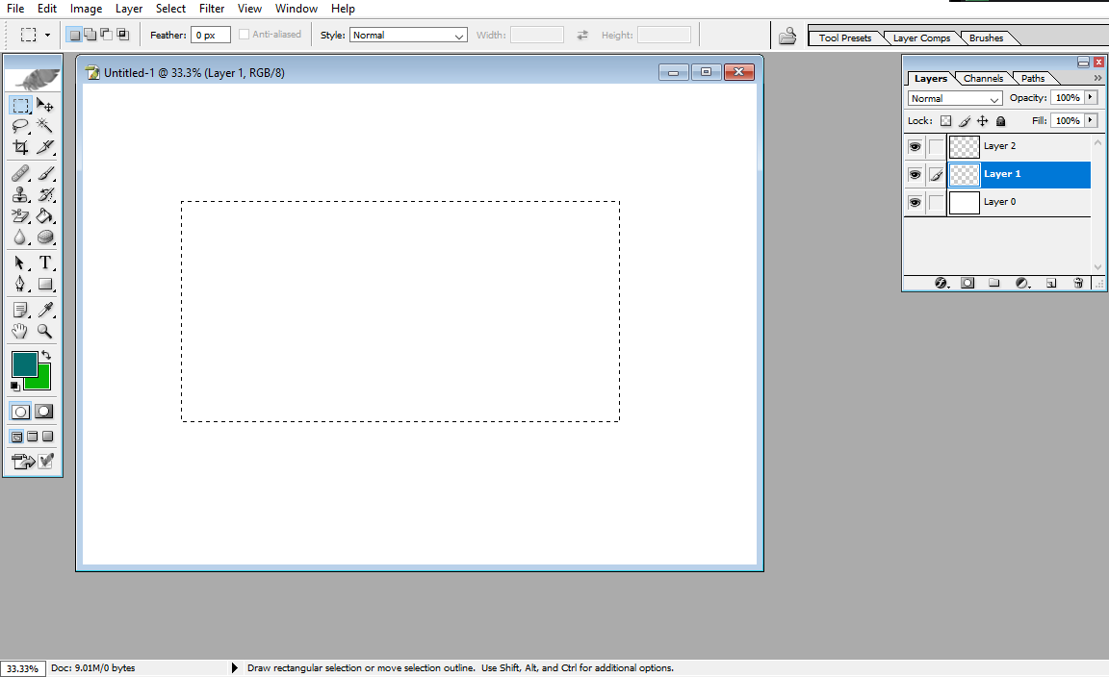
Background -এ একটি সিলেকশন তৈরি হয়েছে।
Notes:
লেয়ারে আয়তকার অবজেক্ট তৈরির পদ্ধতি আলোচনা।

Slide 11
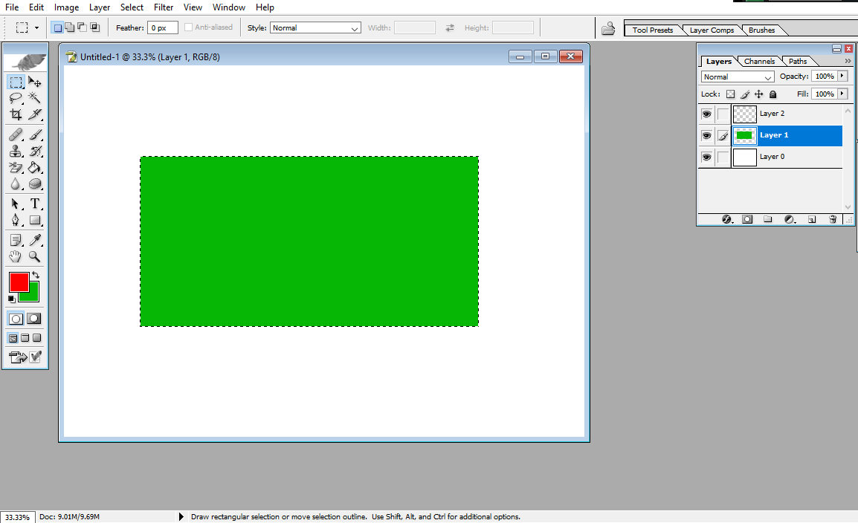
Background
Color
সবুজ সিলেক্ট করা আছে।
কীবোর্ড থেকে Backspace কী চাপলে সিলেকশনটি সবুজ রঙে পূর্ণ হবে।
Notes:
লেয়ারে আয়তকার অবজেক্ট তৈরির পদ্ধতি আলোচনা।

Slide 12
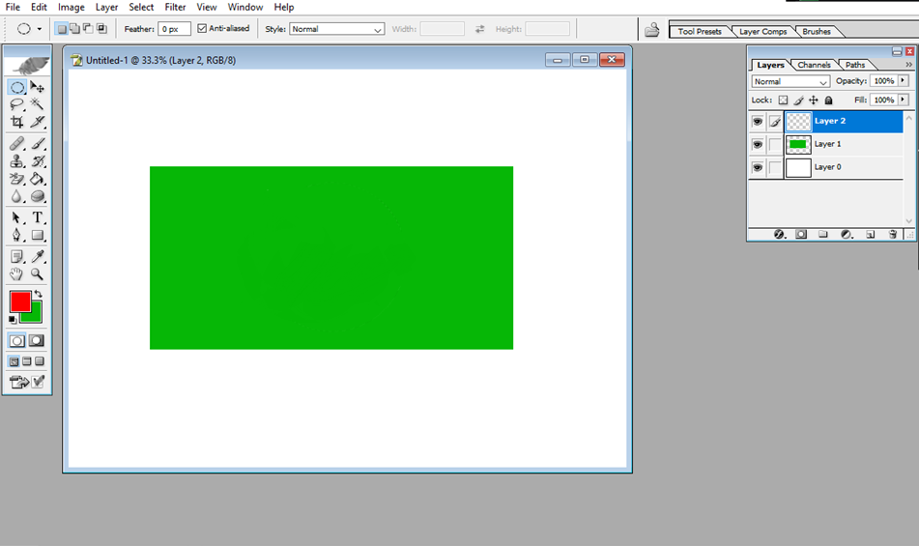
Elliptical Marquee Tool
সিলেক্ট করতে হবে।
Layer 2
সিলেক্ট করে নিতে হবে।
মাউস Background এ ক্লিক করে ড্র্যাগ করলে বৃত্তাকার সিলেকশন তৈরি হবে।
Notes:
লেয়ারে বৃত্তাকার অবজেক্ট তৈরির পদ্ধতি আলোচনা।

Slide 13
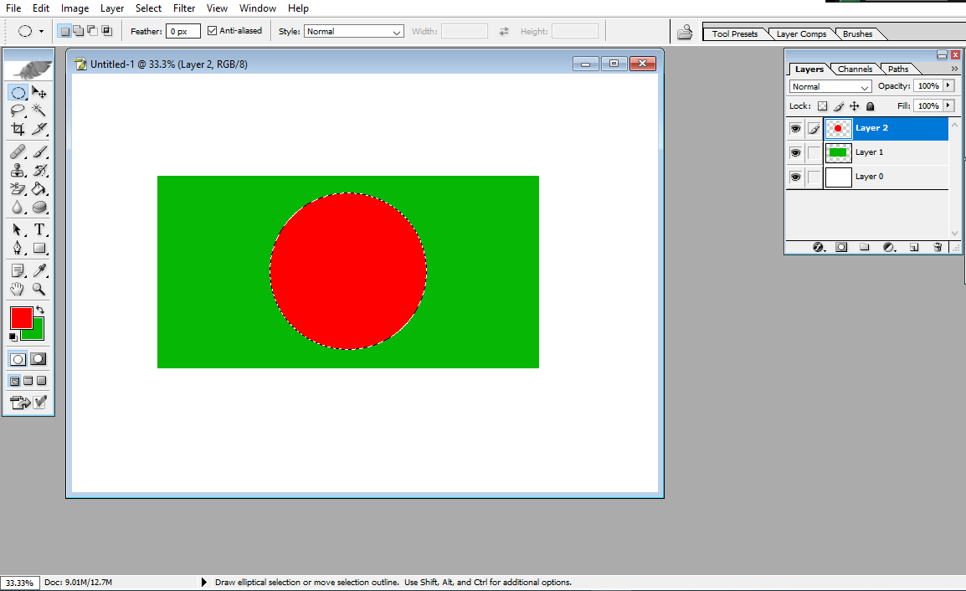
Foreground
Color
লাল সিলেক্ট করা আছে।
কী বোর্ড থেকে Alt কী চেপে ধরে Backspace কী চাপলে
সিলেকশনটি লাল রঙে পূর্ণ হবে।
Notes:
লেয়ারে বৃত্তাকার অবজেক্ট তৈরির পদ্ধতি আলোচনা।

Slide 14
বাংলা লেখার জন্য SutonnyMJ ফ্রন্ট সিলেক্ট করতে হবে
Type Tool
সিলেক্ট করতে হবে।
নতুন Layer
তৈরি হবে।
মাউস Pointer Background -এ এনে ক্লিক করলে একটি কার্সর আসবে।
Notes:
লেয়ারে টেক্সট লিখার পদ্ধতি আলোচনা।

Slide 15
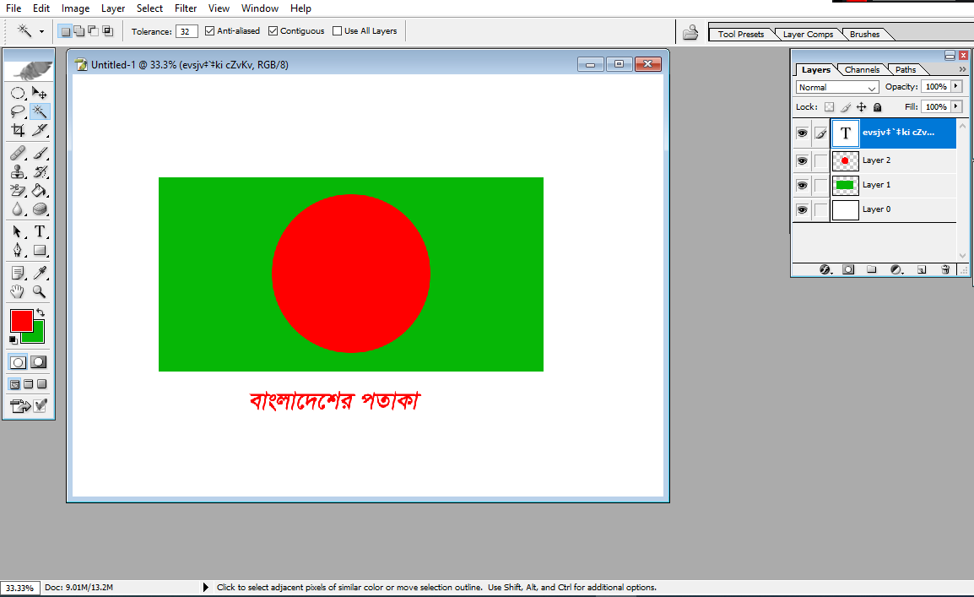
বাংলাদেশের পতাকা লিখা হল।
Notes:
লেয়ারে টেক্সট লিখার পদ্ধতি আলোচনা।

Slide 16
জোড়ায় কাজ ৪ মিনিট
Rectangular Marquee Tool দিয়ে কি সিলেক্ট করা যায়?
Elliptical Marquee Tool দিয়ে কি সিলেক্ট করা যায়?
সিলেকশনের পর কীবোর্ডের Backspace কী চাপলে কি হয়?
সিলেকশনের পর কীবোর্ডের Alt কী চেপে ধরে Backspace কী চাপলে কি হয়?
টেক্সট লিখতে কোন টুল সিলেক্ট করতে হয়?

Slide 17
Rectangular Marquee Tool দিয়ে কি সিলেক্ট করা যায়?
চতুর্ভুজ সিলেকশন করা যায়।
Elliptical Marquee Tool দিয়ে কি সিলেক্ট করা যায়?
বৃত্তাকার সিলেকশন করা যায়।
সিলেকশনের পর কীবোর্ডের Backspace কী চাপলে কি হয়?
সিলেকশনটি Background Color -এ পূর্ণ হবে।
সিলেকশনের পর কীবোর্ডের Alt কী চেপে ধরে Backspace চাপলে কি হয়?
সিলেকশনটি Foreground Color -এ পূর্ণ হবে।
টেক্সট লিখতে কোন টুল সিলেক্ট করতে হয়?
Type Tool
Notes:
দলীয় কাজ প্রদান।

Slide 18
একটি সাদা Background যুক্ত ফাইল খোলা হল।
২ টি ছবি নেওয়া হল।
Notes:
ছবি এক ফাইল থেকে আরেক ফাইলে স্থানান্তর করার প্রক্রিয়া।

Slide 19
সিলেকশন টুল দিয়ে সিলেকশন করলে সিলেকশন অংশে ভাসমান রেখা আসবে।
একটি করে ছবি সিলেকশন করে ভাসমান সিলেকশনের উপর ক্লিক করে
Alt কী চেপে ধরে ড্র্যাগ করে সাদা ফাইলে একটি করে ছবি আনতে হবে।
Notes:
ছবি এক ফাইল থেকে আরেক ফাইলে স্থানান্তর করার প্রক্রিয়া।

Slide 20
দলীয় কাজ ৫ মিনিট
একটি সাদা Background যুক্ত ফাইলে
ছবি স্থানান্তরির করার কৌশল বর্ণণা করা।
Notes:
দলীয় কাজ প্রদান।

Slide 21
মূল্যায়ন (মৌখিক) ৩ মিনিট
থাম্বনেইল কি?
বড় ছবি ক্ষুদ্র সংস্করণ।
Rectangular Marquee Tool দিয়ে কি সিলেক্ট করা যায়?
চতুর্ভূজ অবজেক্ট
Elliptical Marquee Tool দিয়ে কি সিলেক্ট করা যায়?
বৃত্তাকার
টেক্সট লিখতে কোন টুল সিলেক্ট করতে হয়?
Type Tool
সিলেক্টেড ছবি কিভাবে এক ফাইল থেকে অন্য ফাইলে নেওয়া যায়?
Alt কী চেপে ধরে ড্র্যাগ করে অন্য ফাইলে ছবি আনতে হবে।
Notes:
মৌখিক মূল্যায়ন।

Slide 22
বাড়ীর কাজ
এডোবি ফটোশপের উইন্ডোতে একটি স্বচ্ছ Background যুক্ত ফাইল খোলার ধাপ সমূহ লিখে আনবে।

